Slide 1

Ambulansestasjon og legevakt-status og vegen vidare
Inger Lise Kaldhol
kommuneoverlege

Slide 2
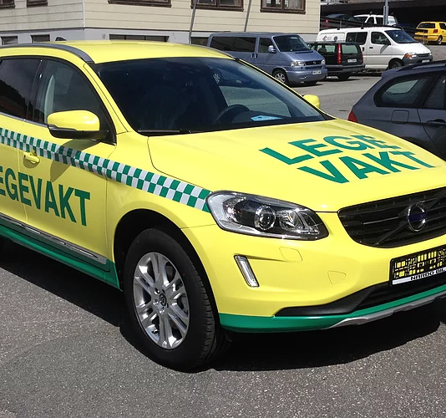
Legevakta er i dag bakoverlent
uvikling er naudsynt
Prinsippvedtak om samarbeid med Volda
Prosjektstilling til planlegging av oppstart
Lokalisering ved ambulansestasjonen i Hovden/Furene
Legevaktssentral?
Responssenter for velferdsteknologi?

Slide 3

GRØN 70 %
GUL 27 %
RAUD 3 %
Generell helseberedskap

Slide 4
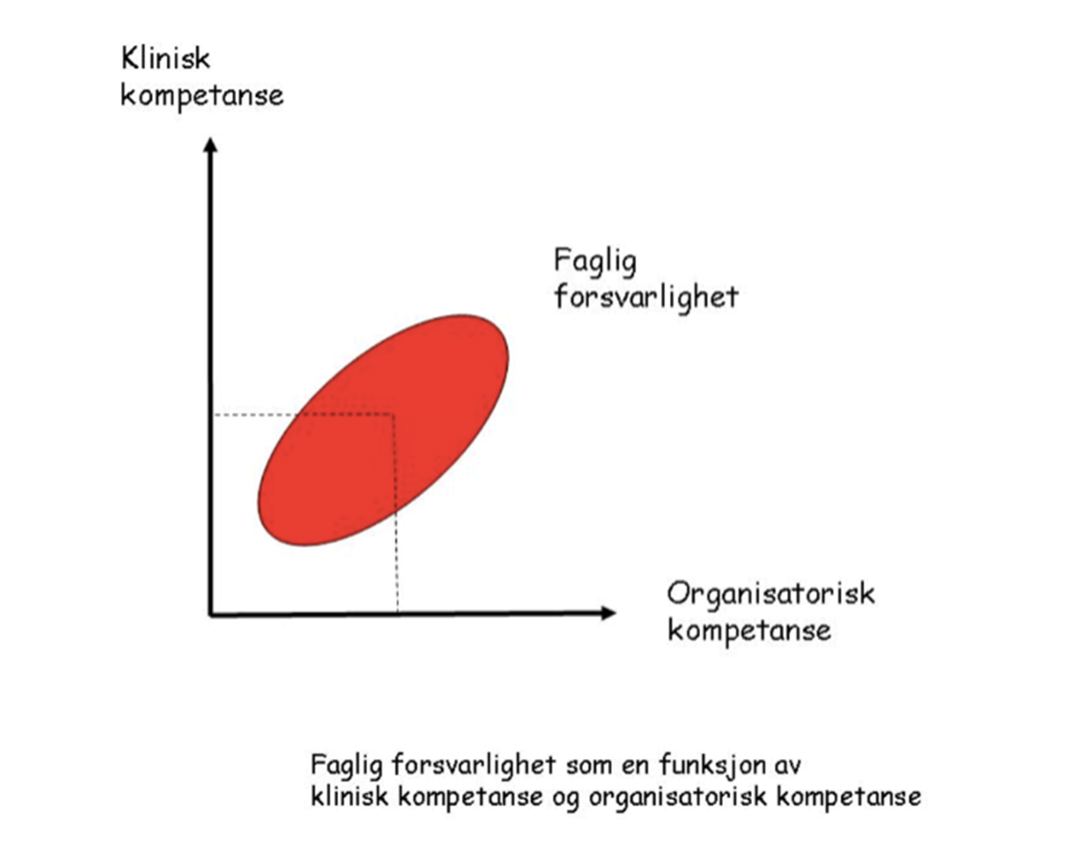

Slide 5
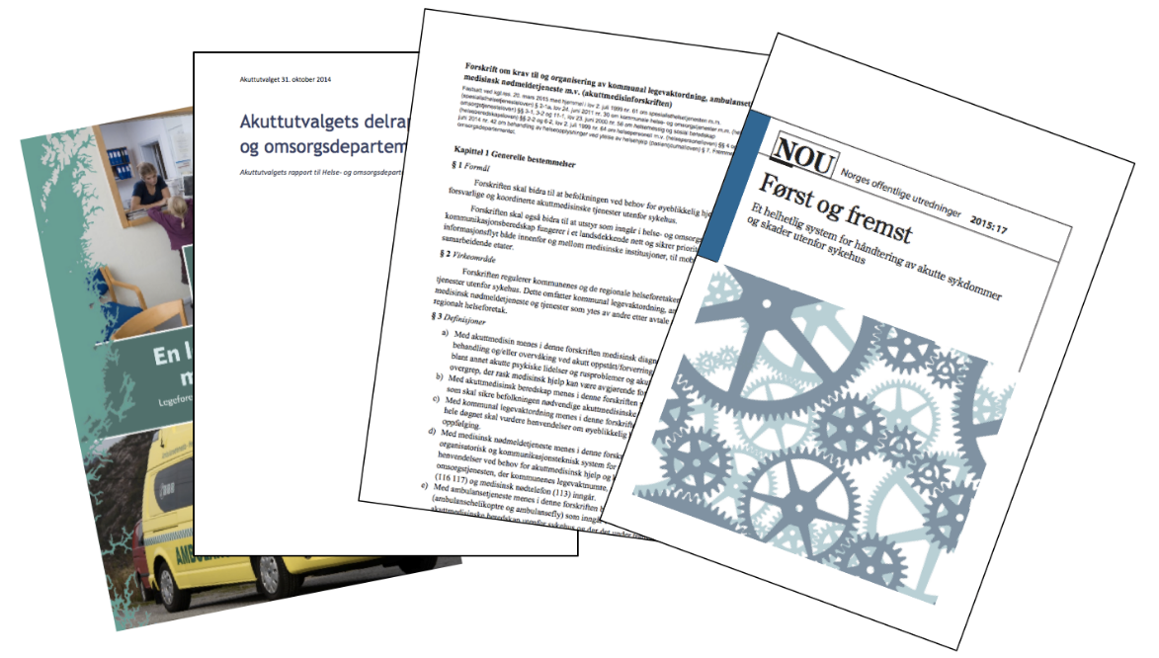
Legevakt er eit kommunalt ansvar, men i dag kvilar for mykje på enkeltlegar.
Notes:
Akuttmedisinforskrifta:
kompetansekrav (bakvakt)
utrykkingskrav (forsvarleg transportordning)
opplæring og trening-samhandling
kvalitetsarbeid (internkontroll)

Slide 6
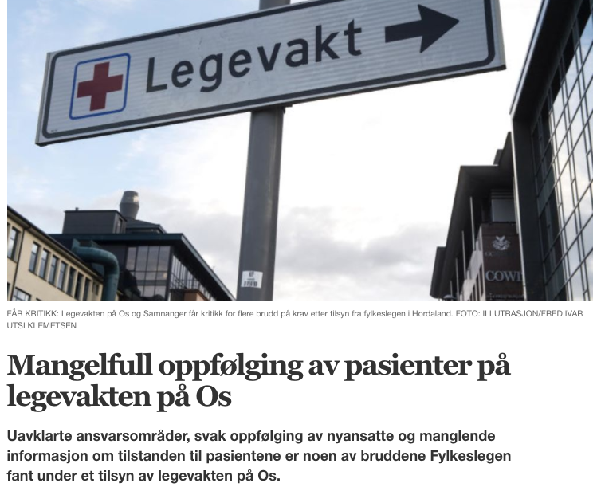
Bergens Tidende 11.januar 2017

Slide 7
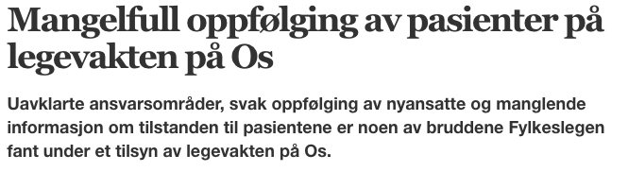
Bergens Tidende 11.januar 2017

Slide 8
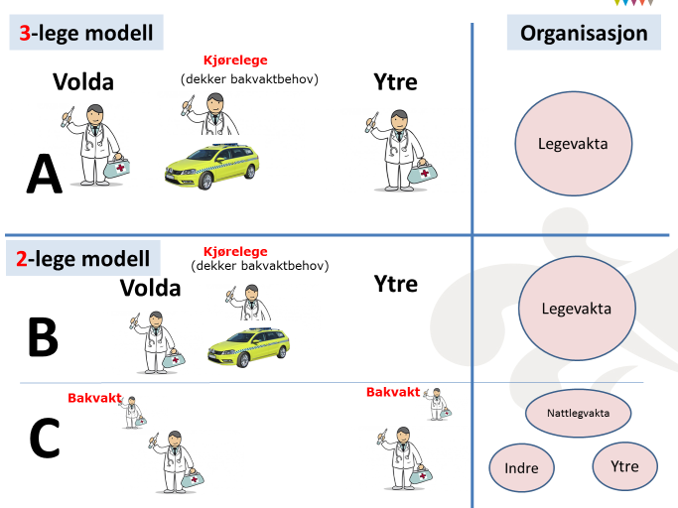
Notes:
Det kom ny akuttmedisinforskrift i 2015. Kommunen stettar ikkje krava i forskrifta. Det blei derfor gjennomført eit interkommunalt utgreiingsprosjekt i regi av Sjustjerna helse og omsorg i 2016-2017. Utgreiinga var finansiert av prosjektskjønsmidlar frå Fylkesmannen.

Slide 9
2017-2018
Kommunane har hatt dialog med HMR om lokalisering av ambulansestasjon og felles legevakt, men har ikkje kome til einigheit.
Ny ambulansestasjon i Ørsta/Volda har vore ute på anbod. Anbodsfristen er ute.
HMR har signalisert at dei skal bygge om akuttmottaket ved Volda sjukehus når ny ambulansestasjon er på plass.
Etter ombygging er det ikkje lenger plass til nattlegevakta i akuttmottaket.
HMR vil framleis tilby kommunane å kjøpe legevaktsentraltenesten ved Volda sjukehus

Slide 10
Kva bør kommunane gjere for å sikre innbyggjarane ei god legevakt
Ørsta og Volda kommune bør ha felles legevakt
Legevakta bør vere samlokalisert med ambulansestasjonen i Volda/Ørsta
Legevaktsentral
Responssenter for velferdsteknologi

